Slide 1
КУРС
«Підготовка проектів
до програм міжнародної технічної допомоги»
Департамент міжнародної технічної допомоги та міжнародного співробітництва Львівської ОДА
ГО «Європейський діалог»
Львів, 2018

Slide 2
Структура семінарів
Вступний семінар «Проект – основа місцевого розвитку (2017) | І семінар «Підготовка проектної заявки» (20-21.02.2018)
ІІ семінар «Розробка бюджету проекту» (6-7.03.2018) | ІІІ семінар «Логічна матриця проекту» (20-21.03.2018)
ІV семінар
«Презентація та оцінка проектів»
(30 березня 2018)

Slide 3
ЗНАЙОМИМОСЯ

Slide 4
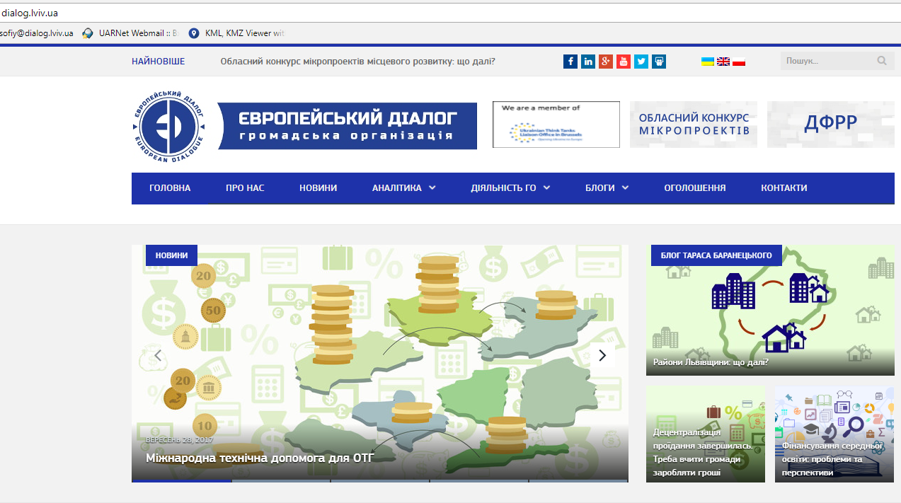
ЗНАЙОМИМОСЯ

Slide 5
Перший семінар
Львів, 20 лютого 2018 року

Slide 6
Вступний семінар «Проект – основа місцевого розвитку»
Планування в громаді
Інтереси громади та донорів
Секторальна бюджетна підтримка ЄС
Приклади проектів Львівської області
Початок проекту. Інтереси заявників:
Стратегія розвитку громади
План соціально-економічного розвитку
Початок проекту. Вивчаємо донора:
Пріоритети, тематика, обсяги фінансування
Замовники, ініціатори та партнери проекту
Види діяльностей
Умови співфінансування

Slide 7
Планування в громаді

Slide 8
Державна політика регіонального розвитку
СТРАТЕГІЧНІ ПЛАНУВАЛЬНІ ДОКУМЕНТИ РОЗВИТКУ
ПЛАНИ РЕАЛІЗАЦІЇ
Складові ПЛАНІВ РЕАЛІЗАЦІЇ
ДЖЕРЕЛА ФІНАНСУВАННЯ
НАЦІОНАЛЬНИЙ ПЛАН/СТРАТЕГІЯ РОЗВИТКУ
Галузеві СТРАТЕГІЇ РОЗВИТКУ
Галузеві ДЕРЖАВНІ ЦІЛЬОВІ ПРОГРАМИ,
БЮДЖЕТНІ ПРОГРАМИ
РЕАЛІЗАЦІЯ
ПРОЕКТИ (без впливу на розвиток регіонів)
ФІНАНСУВАННЯ
ДЕРЖАВНИЙ БЮДЖЕТ
Міжнародна технічна допомога
ДЕРЖАВНА СТРАТЕГІЯ РЕГІОНАЛЬНОГО РОЗВИТКУ 2020
РЕАЛІЗАЦІЯ
ПРОЕКТИ (що мають вплив на розвиток регіонів)
ПЛАН РЕАЛІЗАЦІЇ ДСРР-2020
(Програми 1,2,3)
ПРОЕКТИ
ДЛЯ РЕАЛІЗАЦІЇ ЦІЛЕЙ 1 і 2 ДСРР
ФІНАНСУВАННЯ
БЮДЖЕТНА ПРОГРАМА «План реалізації ДСРР 2020»
Угода про фінансування Програми підтримки секторальної політики – Підтримка регіональної політики України
ЗАХОДИ
цілі 3 ДСРР
СТРАТЕГІЯ РОЗВИТКУ
Львівщини 2020
РЕАЛІЗАЦІЯ
ПРОЕКТИ
цілі 1-2 (КОНКУРС)
ПЛАН реалізації 2016-2018
Каталог регіональних проектів
ФІНАНСУВАННЯ
ДЕРЖАВНИЙ ФОНД РЕГІОНАЛЬНОГО РОЗВИТКУ
КОНКУРС ПРОЕКТІВ РЕГІОНАЛЬНОГО РОЗВИТКУ
Базовий рівень (громада)
СТРАТЕГІЯ РОЗВИТКУ
Громади
ПЛАН реалізації СТРАТЕГІЇ Громади
ПЛАН соціально-економічного розвитку Громади
Проекти Громади

Slide 9
Інтереси громади та донорів

Slide 10
ПРОЕКТ
ІНТЕРЕСИ ДОНОРА (ПРІОРИТЕТИ)
ІНТЕРЕСИ ДОНОРА (ПРІОРИТЕТИ)
ІНТЕРЕСИ ЗАЯВНИКА
(ОСНОВНІ ПРОБЛЕМИ)
ІНТЕРЕСИ ЗАЯВНИКА
(ОСНОВНІ ПРОБЛЕМИ)
ПОШУК «СВОГО» ДОНОРА
ПІД «СВІЙ» ПРОЕКТ

Slide 11
Інтереси заявників СЕКТОРАЛЬНА БЮДЖЕТНА ПІДТРИМКА ЄС

Slide 12
ПРОГРАМИ ПІДТРИМКИ
Інноваційна економіка та інвестиції
Сільський розвиток
Розвиток людського потенціалу
Розвиток туризму
Загальноукраїнська солідарність
Загальна сума коштів, які спрямовуються для реалізації проектів
600,75 млн. грн. (І транш)

Slide 13
ПРОМІЖНІ РЕЗУЛЬТАТИ 2018

Slide 14
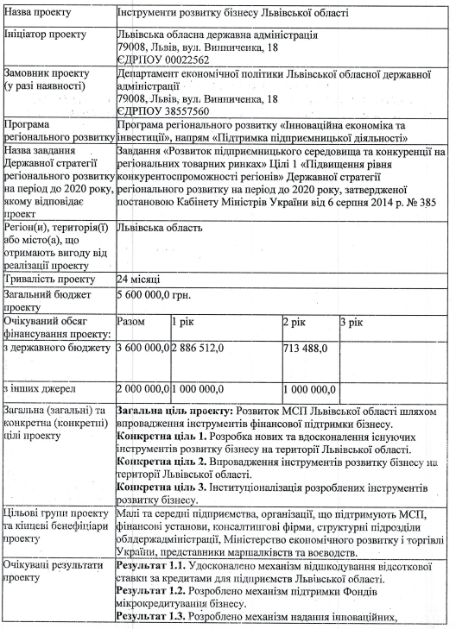
«ІННОВАЦІЙНА ЕКОНОМІКА ТА ІНВЕСТИЦІЇ»
http://www.minregion.gov.ua/decentralization/http-www-minregion-gov-ua-wp-content-uploads-2017-09-zaklyuchenie-png/

Slide 15
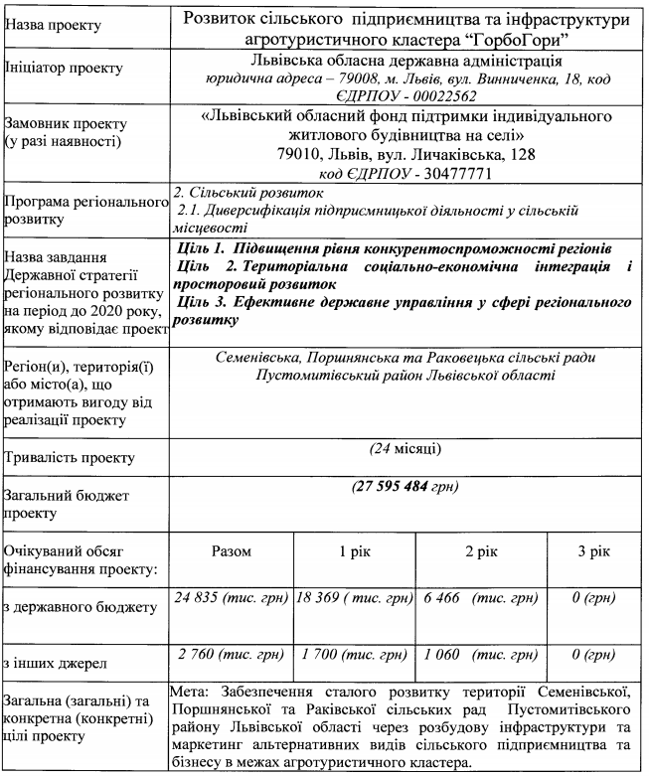
«СІЛЬСЬКИЙ РОЗВИТОК»
http://www.minregion.gov.ua/decentralization/http-www-minregion-gov-ua-wp-content-uploads-2017-09-zaklyuchenie-png/

Slide 16
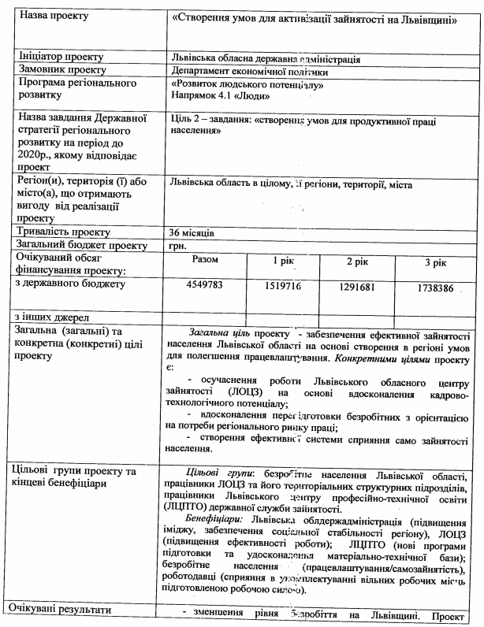
«РОЗВИТОК ЛЮДСЬКОГО ПОТЕНЦІАЛУ»
http://www.minregion.gov.ua/decentralization/http-www-minregion-gov-ua-wp-content-uploads-2017-09-zaklyuchenie-png/

Slide 17
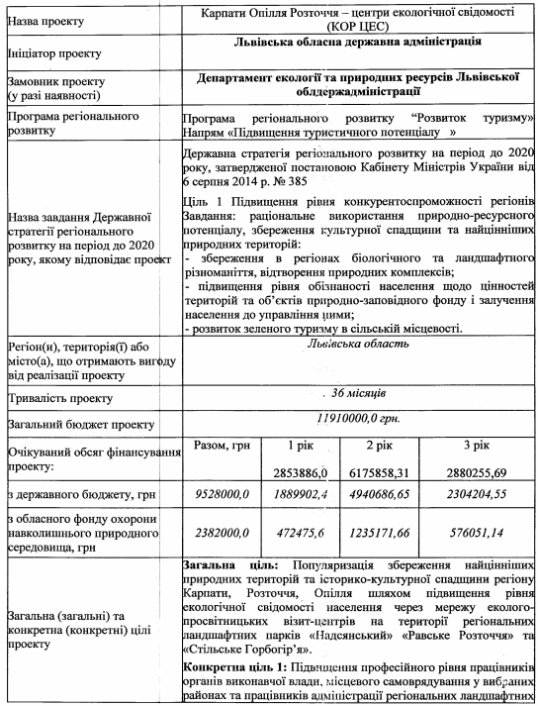
«РОЗВИТОК ТУРИЗМУ»
http://www.minregion.gov.ua/decentralization/http-www-minregion-gov-ua-wp-content-uploads-2017-09-zaklyuchenie-png/

Slide 18
Назва проекту | Нові точки зростання для сталого розвитку територій Львівської області
Ініціатор | ХХ
Замовник | ХХ
Програма регіонального розвитку | Загальноукраїнська солідарність 4.4. Сприяння економічній інтеграції регіонів та у регіонах
Назва завдання Державної стратегії регіонального розвитку на період до 2020 року, якому відповідає проект | ЦІЛЬ 2. Територіальна соціально-економічна інтеграція і просторовий розвиток 2. Запобігання збільшенню диспропорцій, що гальмують розвиток регіонів 2.1. Узгодженість політики стимулювання розвитку “точок зростання” та підтримки економічно менш розвинутих та депресивних територій 2.1.5. Забезпечення здійснення заходів щодо соціальної підтримки населення гірської місцевості та малонаселених територій,
Регіон(и), що отримають вигоду | 196 населених пунктів 16% площі території області
Тривалість | 2018-2019 роки (24 місяці)
Бюджет | 25 778,4 тис грн.
фінансування | Разом | 1 рік | 2 рік | 3 рік
держ.бюджету | 25778,4 | 7163,4 | 18615,0
«ЗАГАЛЬНОУКРАЇНСЬКА СОЛІДАРНІСТЬ»
http://www.minregion.gov.ua/decentralization/http-www-minregion-gov-ua-wp-content-uploads-2017-09-zaklyuchenie-png/

Slide 19
Початок проекту. Інтереси заявників

Slide 20
ІНТЕРЕСИ ДОНОРА (ПРІОРИТЕТИ)
ІНТЕРЕСИ ЗАЯВНИКА
(ОСНОВНІ ПРОБЛЕМИ)
Стратегія розвитку громади
План реалізації
(перелік проектів)
https://i.factor.ua/ukr/journals/ms/2016/august/issue-8/article-20453.html
Перелік перспективних проектів

Slide 21
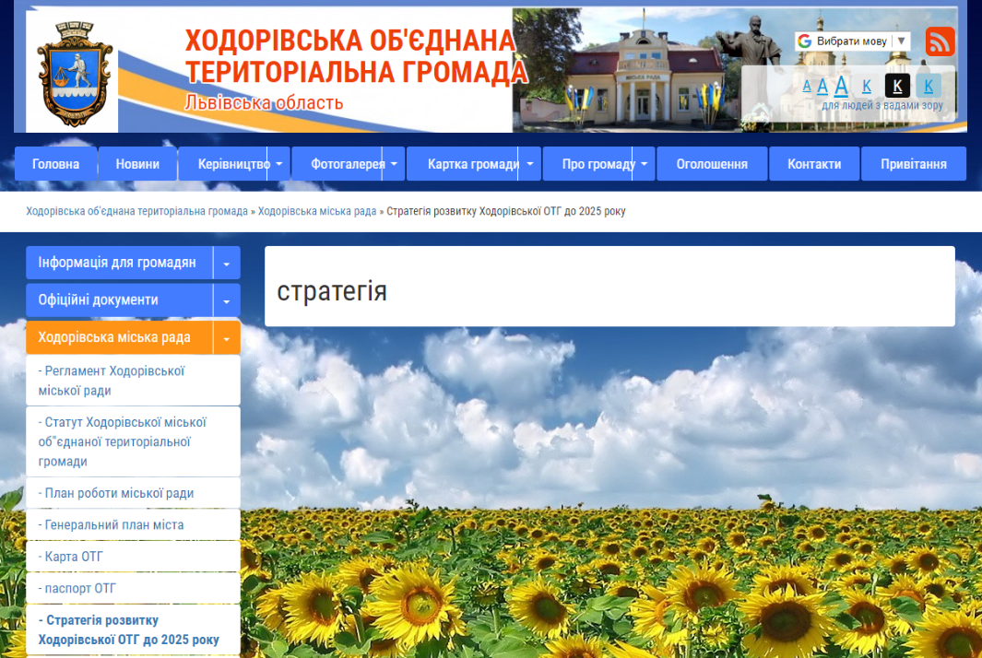
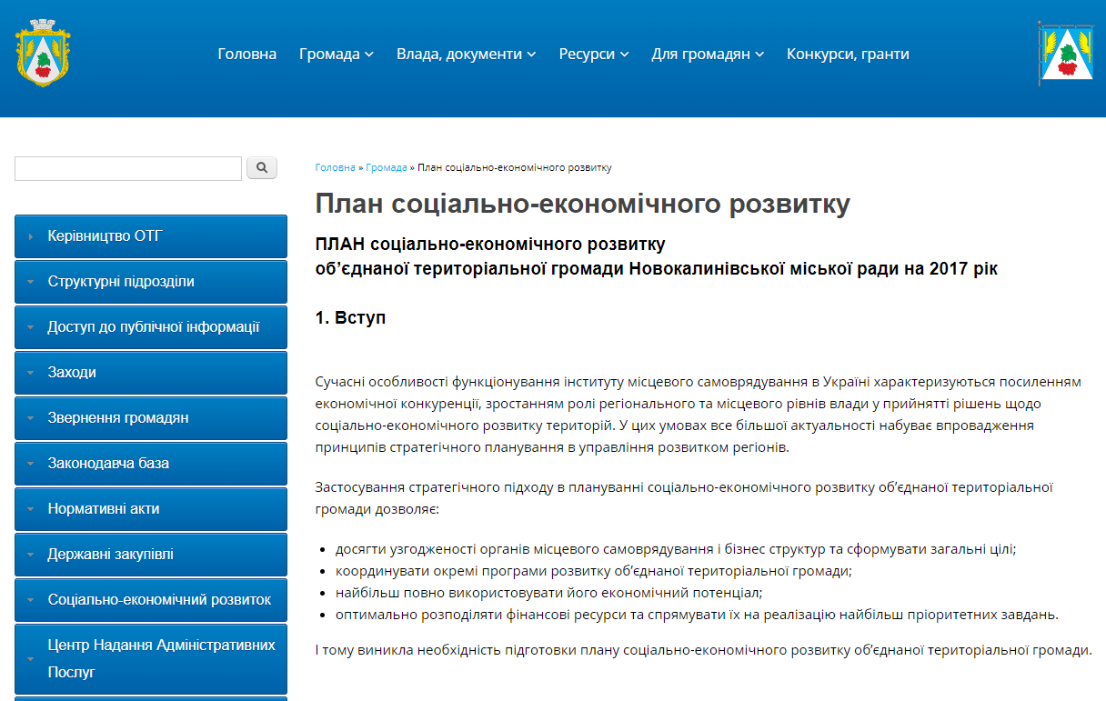
СТРАТЕГІЯ РОЗВИТКУ ГРОМАДИ

Slide 22
Початок проекту. Вивчаємо донора

Slide 23
УГОДА ПРО ФІНАНСУВАННЯ
Стаття 1
1.1. ЄС погоджується здійснити фінансування, а Бенефіціар погоджується прийняти фінансування для нижченаведеного заходу бюджетної підтримки:
Назва: Програма підтримки секторальної політики - Підтримка регіональної політики України
1.2. Загальна кошторисна вартість цього заходу складає 55 000 000 євро:
перший транш в 2016 році – 23 млн євро,
другий транш в 2017 році – 12,5 млн євро,
третій транш в 2018 році – 12,5 млн євро
Загальна сума коштів, які спрямовуються для реалізації проектів
600,75 млн. грн. (І транш)
Наступні особливі умови для ІІ і ІІІ траншів:
Здійснюється стабільне і передбачуване фінансування регіонального розвитку;
Зміцнено фінансову автономію місцевого самоврядування;
Підвищено рівень конкурентоспроможності регіонів;
Покращено територіальну соціально-економічну згуртованість.

Slide 24
ІНТЕРЕСИ заявника
ІНТЕРЕСИ ДОНОРА
(ОСНОВНІ ПРІОРИТЕТИ)
Інноваційна економіка та інвестиції
Сільський розвиток
Розвиток людського потенціалу
Розвиток туризму
Загальноукраїнська солідарність

Slide 25
Інтереси донора
Тенденція посилення підтримки «розвиткових проектів» з боку міжнародної технічної допомоги і державних програм
Критерії оцінки проектів ДФРР
Соціально-економічна спрямованість проекту
низька якість підготовки проекту | 0
соціальний/екологічний проект | 5
соціальний/екологічний проект зі створенням додат. економічних благ | 10
економічний проект із соціальною (або екологічною) складовою | 15
економічний проект | 20
Критерії оцінки проектів секторальних реформ
Загальні критерії оцінювання
Рівень економічної та/або бюджетної ефективності реалізації проекту | 5х3
Ступінь отримання інших економічних вигід від реалізації проекту | 5х2
Рівень позитивного екологічного впливу проекту | 5

Slide 26
«ІННОВАЦІЙНА ЕКОНОМІКА ТА ІНВЕСТИЦІЇ»
Назва напряму | Обсяг фінансування | Тематика проектів
Формування сприятливого інвестиційного клімату, розвиток та просування інвестиційного потенціалу | min 1 200 тис. грн. max 3 600 тис. грн. | інформаційна та організаційна підтримка інвесторів створення сприятливих умов для інвестиційно-інноваційної діяльності
Розвиток потенціалу у сфері торгівлі (стандартизація, сертифікація, підтримка експорту) | min 1 200 тис. грн. max 3 600 тис. грн. | інформаційна та організаційна українських компаній, надання практичної допомоги в пошуку нових ринків збуту продукції
Підтримка підприємницької діяльності | min 1 200 тис. грн. max 3 600 тис. грн. | створення сприятливих організаційно-правових умов забезпечення доступу до фінансових ресурсів (в тому числі забезпечити здешевлення кредитних ресурсів)
Стимулювання розвитку інноваційної інфраструктури та підтримка інноваційної діяльності | min 3 600 тис. грн. max 12 000 тис. грн. | розвиток конкуренції та кооперації через створення та розвиток кластерів використання механізму державно-приватного партнерства
Створення та розвиток інфраструктури залучення інвестицій, «точок зростання» місцевої економіки | min 12 000 тис. грн. max 48 000 тис. грн. | розвиток індустріальних парків

Slide 27
«СІЛЬСЬКИЙ РОЗВИТОК»
Назва напряму | Обсяг фінансування | Можливі проекти
Диверсифікація підприємницької діяльності у сільській місцевості | min 12 000 тис. грн. max 48 000 тис. грн. | диверсифікація сільськогосподарського виробництва розвиток альтернативних видів економічної діяльності (вирощування енергетичних культур, заліснення територій, рекреаційна діяльність, агротуризм, надання послуг тощо) розвиток підприємств заготівлі, збуту, переробки с/г продукції сільського, постачання матеріально-технічних та інших ресурсів, в першу чергу, на засадах кооперації
Підвищення якості життя у сільській місцевості | min 3 600 тис. грн. max 12 000 тис. грн. | підтримка інфраструктурних проектів, спрямованих на підвищення рівня облаштування сільської місцевості як сфери життя, діяльності та побуту селян
Створення умов для соціального розвитку | min 1 200 тис. грн. max 3 600 тис. грн. | підвищення рівня знань та практичних навичок сільського населення в частині ведення господарської та підприємницької підвищення спроможності територіальних громад щодо розробки та реалізації місцевих програм сталого розвитку тощо

Slide 28
«РОЗВИТОК ЛЮДСЬКОГО ПОТЕНЦІАЛУ»
Назва напряму | Обсяг фінансування | Можливі проекти
Люди | min 1 200 тис. грн. max 4 800 тис. грн. | підвищення фахового рівня окремих цільових груп чи верств населення регіону відповідно до потреб його розвитку та регіонального ринку праці
Інституції та мережі | min 1 200 тис. грн. max 12 000 тис. грн. | створення нових чи посилення спроможності існуючих інституцій та їх мереж, що сприяють підвищенню якості та професійності людського ресурсу регіону, створюють умови для інноваційної діяльності та посилюють взаємозв’язки між ключовими акторами регіонального ринку праці
Дослідження | min 1 200 тис. грн. max 3 600 тис. грн. | вивчення існуючого середовища на місцевому та регіональному ринках праці, формування та реалізація пропозицій, заходів та програм щодо його оптимізації та вдосконалення задля підвищення рівня та якості зайнятості населення, забезпечення сталого регіонального розвитку

Slide 29
«РОЗВИТОК ТУРИЗМУ»
Назва напряму | Обсяг фінансування | Можливі проекти
Підвищення туристичного потенціалу | min 1 200 тис. грн. max 12 000 тис. грн. | розвиток інфраструктури у сфері туризму і рекреації в Україні формування ефективної системи економічного стимулювання розвитку туризму та рекреації для активізації створення закладів розміщення та відпочинку туристів в Україні створення ексклюзивного туристичного продукту для розвитку туризму в Україні
Маркетинг туристичного потенціалу | min 1 200 тис. грн. max 4 800 тис. грн. | створення цілісного бренду країни, та її окремих регіонів як туристичних створення позитивного туристичного іміджу держави на міжнародному туристичному ринку створення та впровадження єдиної туристично-інформаційної системи

Slide 30
«ЗАГАЛЬНОУКРАЇНСЬКА СОЛІДАРНІСТЬ»
Назва напряму | Обсяг фінансування | Можливі проекти
Створення можливостей для співробітництва регіонів у сфері освіти, культури, історичних та культурологічних досліджень | min 1 200 тис. грн. max 6 000 тис. грн. | впровадження програм обмінів студентами проведення спільних міждисциплінарних, міжрегіональних історичних та культурологічних досліджень
Формування привабливого образу регіонів в Україні, інтеграція регіональних ідентичностей у загальноукраїнську ідентичність | min 3 600 тис. грн. max 24 000 тис. грн. | створення системи інформування українців про українські регіони, їх можливості та розвиток створення горизонтальних мереж інформаційного забезпечення, ФМ-станцій, які працюють в більшості регіонів
Інтеграція вимушених переселенців та захист інтересів осіб, що вимушено опинились на тимчасово окупованих територіях | min 3 600 тис. грн. max 24 000 тис. грн. | адаптація до нових умов проживання, перекваліфікація та навчання підприємницької діяльності
Сприяння економічній інтеграції регіонів та у регіонах | min 3 600 тис. грн. max 58 000 тис. грн. | участь у міжрегіональних економічних форумах, виставках тощо створення міжрегіональних кластерів проекти розвитку депресивних територій створення міжрегіональних логістичних центрів

Slide 31
ЗАЯВНИКИ «Сект.реформи»
Замовник проекту
центральний або місцевий орган виконавчої влади, державна, комунальна установа чи організація
Визначається ініціатором проекту та відповідає за підготовку і реалізацію такого проекту, виконання функцій замовника будівництва
Ініціатор проекту
центральний орган виконавчої влади, Рада міністрів Автономної Республіки Крим, обласна, Київська та Севастопольська міська держадміністрація, до компетенції яких належить реалізація державної політики у відповідній сфері чи регіоні
Звертається до Мінрегіону із заявкою на участь у конкурсному відборі проектів та здійснює моніторинг реалізації проекту

Slide 32
ПАРТНЕРИ «Сект.реформи»
Партнери, за наявності, тобто суб’єкти публічного і приватного права, які спільно із ініціатором та замовником проекту беруть участь у розробці та реалізації проектів на умовах, передбачених у заявці - можуть бути:
територіальні органи центральних органів виконавчої влади, бюджетні установи, що належить до сфери управління центральних органів виконавчої влади,
НАН України та галузеві академії наук,
вищі навчальні заклади,
торгово-промислові палати,
неурядові (громадські та благодійні організації), аналітичні центри, галузеві та професійні асоціації, державні та комунальні організації, установи, підприємства тощо.

Slide 33
ВИДИ ДІЯЛЬНОСТІ
Види діяльності можуть включати в себе поєднання наступних заходів, але не обмежуються ними:
1.Організація публічних заходів (громадські презентації, конференції, форуми, круглі столи, дискусії, дебати та ін.).
2.Публікація і розповсюдження інформаційних матеріалів, друкованих та електронних видань, брошур тощо
3.Роботи, пов’язані з будівництвом, ремонтом, встановленням (облаштуванням) інфраструктури та наглядом за будівництвом.
4.Закупівля обладнання, устаткування.
5.Придбання послуг, включаючи виготовлення ПКД, консультаційні ТЕО, технічну експертизу і т.д.).
6.Навчальні заходи (тренінги, семінари, навчальні візити тощо).
7.Створення та розвиток інституцій та мереж в економічній, соціальній та інших сферах.

Slide 34
ВИДИ ДІЯЛЬНОСТІ
Наступні види діяльності є неприйнятними:
проекти, орієнтовані виключно або головним чином на надання індивідуальної фінансової підтримки для участі в семінарах, конференціях, конгресах;
проекти, пов'язані виключно або головним чином з індивідуальною фінансовою підтримкою на навчання або відвідування навчальних курсів;
проекти, спрямовані на закупівлю товарів будь-якого виду, що становлять більше 60% бюджету;
проекти, спрямовані на будівництво, що становлять більше 80% бюджету.

Slide 35
Співфінансування проекту
Співфінансування проекту
Є обов’язковою умовою. При цьому внески, у випадках планування безпосереднього справляння грошових внесків, повинні становити не менше 10 % від вартості проекту, а в негрошовій формі – не менше 20 % від вартості проекту. Внески в натуральній формі з боку ініціатора/замовника проекту або партнера(-ів) (нерухоме та рухоме майно, товари або послуги), передбачені в заявці відносяться до прийнятних витрат і можуть розглядатися в якості співфінансування за умови, що вони оцінювалися виключно на підставах, визначених чинним законодавством.
Внесок має бути обов’язково зроблений у необхідний для реалізації проекту термін.
Загальний обсяг співфінансування, задекларований у заявці, не може бути зменшений.

Slide 36
ВИБІР ТЕМИ ПРОЕКТУ

Slide 37
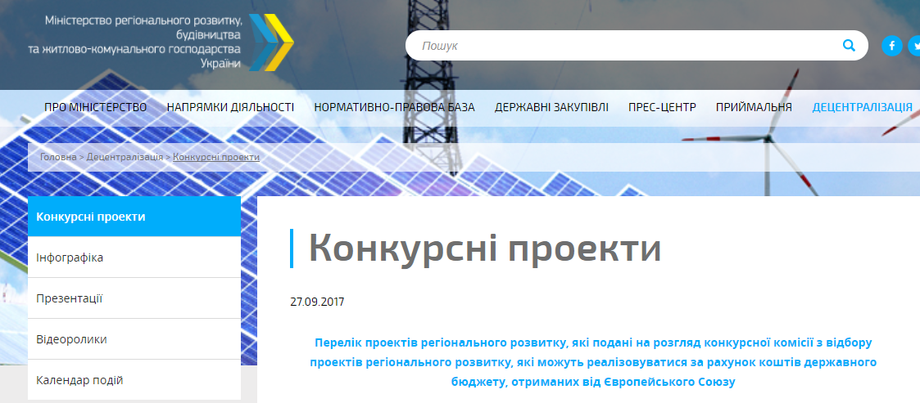
ВИБІР ТЕМИ ПРОЕКТУ
Розвиток туристичної та соціальної інфраструктури на базі палацу Страхоцьких – пам’ятки архітектури поч.ХІХстоліття Мостиської міської ради
Додаток 1
Вправа

Slide 38
ПЛАН ЗАХОДІВ – 2017-2018
5
Проектні ідеї
стратегічних цілей
5
робочих груп
63,6
млрд грн
110
експертів
46,5
млрд грн
ПОЧАТОК
розпорядження голови ОДА про розробку від 16.05.2016 №284
ЗАВЕРШЕННЯ
рішення облради про затвердження 21.03.2017 № 394
Додаток 1

Slide 39
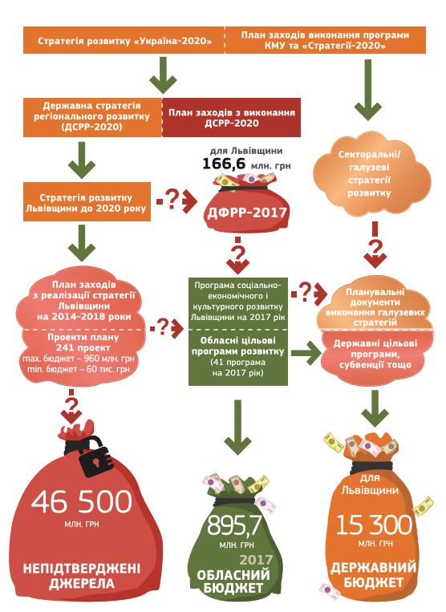
ПЛАН ЗАХОДІВ – 2017-2018: КЛЮЧОВІ ПРОБЛЕМИ РЕАЛІЗАЦІЇ
Відсутність «горизонтальних зв'язків» – між проектами, програмами, бюджетами
Нереальні обсяги фінансування проектів
Відсутність конкретних виконавців
Нерозуміння суті документу (не необов'язковість бюджетного фінансування)

Slide 40
ПЛАН ЗАХОДІВ – 2017-2018:
ПОПЕРЕДНІ ПІДСУМКИ 2017 РОКУ

Slide 41
ДОРОЖНЯ КАРТА РОЗРОБКИ ПЛАНУ ЗАХОДІВ 2019-2020
01.07.2018
01.04.2018
Набір пропозицій
01.09.2018
01.10.2018
Оголошення
Громадське обговорення в робочих групах
Подання в обласну раду
Формування робочих груп
01.06.2018

Slide 42
ВИБІР ТЕМИ ПРОЕКТУ
Розвиток туристичної та соціальної інфраструктури на базі палацу Страхоцьких – пам’ятки архітектури поч.ХІХстоліття Мостиської міської ради
5 груп –
5 проектів
Додаток 1
Вправа

Slide 43
ПІДГОТОВКА ПРОЕКТУ

Slide 44
Організаційна спроможність
ПРОЕКТ. СТАРТ
ОРГАНІЗАЦІЙНА СПРОМОЖНІСТЬ
Організаційна спроможність організації у проектній діяльності
Персонал з відповідними компетенціями
Процес координації проектної роботи
Процес визначення пріоритетів
Процес оцінки ефективності проектів
Фінансові ресурси

Slide 45
ЗМІСТ ПРОЕКТУ «Сект.реформи»
І. | Анотація проекту (готується після опису всього проекту)
ІІ. | Опис проекту
2.1 | Актуальність проекту
2.2 | Цілі та результати проекту
2.3 | Детальний опис дій проекту
2.4 | Календарний план-графік впровадження дій проекту
2.5 | Можливі ризики, пов’язані із впровадженням проекту
2.6 | Сталість результатів проекту
2.7 | Структура управління проектом
2.8 | Механізм моніторингу і оцінки проекту
III. | Бюджет проекту
ІV. | Логіко-структурна матриця проекту

Slide 46
2.1. Актуальність проекту
(не більше 3 сторінок)
Детальний аналіз конкретної ситуації, що склалася у цільовому регіоні та/або секторі (якщо доцільно, SWOT-аналіз, аналіз ринку); аналіз проблеми, на визначення якої спрямовано проект.
Короткий аналіз можливих варіантів розв’язання проблеми, в тому числі відмови від будь-яких дій, та обґрунтування обраного рішення (проекту)
Підтвердження відповідності проекту завданням ДСРР-2020, Плану заходів на 2015-2017 роки з реалізації ДСРР-2020, Стратегії розвитку Львівщини до 2020 року
Попередня або поточна робота, пов’язана з проблемою, на визначення якої спрямовано проект, та зв’язок між такою роботою та пропонованим проектом.

Slide 47
2.1. Актуальність проекту
(не більше 3 сторінок)
Цільові групи та бенефіціари проекту: критерії відбору та опис кожної з таких цільових груп та кінцевих бенефіціарів (бажано з кількісними даними), їх потреби, відповідність проекту цим потребам, механізм забезпечення їх участі в проекті
Економічна та/або бюджетна ефективність реалізації проекту, економічні вигоди, соціальний вплив, екологічний вплив (наскільки дотичне).
економічна ефективність (на основі аналізу вигід і витрат для окупних проектів наводяться розрахунки чистої приведеної вартості, внутрішня норма дохідності; дисконтований період окупності; індекс прибутковості);

Slide 48
SWOT-аналіз розвитку гірських територій

Slide 49
Результати опитування місцевих органів виконавчої влади

Slide 50
2.1. Актуальність проекту
Або бюджетна ефективність, зокрема очікувані додаткові надходження до державного та/або місцевого бюджету/зменшення обсягу видатків державного та/або місцевого бюджету/;
Або зазначте інші економічні вигоди та/або соціальний вплив, надавши відповіді на питання з їх обґрунтуванням/поясненням з використанням кількісних та якісних показників:
Чи виявиться реалізація проекту економічно вигідною?
Чи виявиться реалізація проекту поштовхом для галузевого розвитку, формування та впровадження механізмів соціально-економічної самодостатності місцевої територіальної громади (регіону)?
Які нестиме проект економічні вигоди, у т.ч. - економію енерговитрат та підвищення енергоефективності, зменшення витрат інших ресурсів та збільшення ефективності виробництва, надання послуг, експлуатації об’єктів, тощо?

Slide 51
2.1. Актуальність проекту
Чи сприятиме проект впровадженню інноваційних технологій, методик та практик? Чи сприятиме проект переходу на новий технологічний уклад?
Чи сприятиме проект збереженню або створенню постійних робочих місць, зокрема у сферах з високою доданою вартістю та високою продуктивністю праці (вказати кількість)?
Чи забезпечуватиме проект покращення якості та доступності послуг (кількість населення, на яке спрямована послуга), товарів чи робіт, наближення по європейських стандартів?
Чи сприятиме проект підтримці вітчизняного виробника товарів та послуг, збільшенню експорту товарів та послуг?
Інші додаткові переваги проекту: наприклад, зменшення негативного впливу або покращення навколишнього середовища, просування демократичних практик місцевого самоврядування, рівних можливостей, захисту вразливих груп населення тощо.

Slide 52
ПОРАДИ
Формулювати проблему слід ретельно та обережно– вона має бути ясною і чіткою та мати очевидний негативний характер
Не застосовувати розпливчасті формулювання: "Відсутня інфраструктура" | Використовуйте точні і конкретні визначення: "Відсутня дорога з твердим асфальтовим покриттям, що з'єднує село Н з районним центром"
Не використовувати в якості визначення проблеми оціночні судження: “Чиновники не виконують свою роботу” | Констатуйте ситуацію, не даючи оцінки: “Органи влади не видають ліцензії для ведення підприємницької діяльності в деревообробній галузі”
Деякі формулювання не дають чіткого розуміння проблемності ситуації: "Аграрні холдинги залучають власних працівників для обробки земель” | Негативний характер ситуації повинен бути ясний і однозначний: "Низька кваліфікація не дозволяє сільським жителям конкурувати на ринку праці”
Джерело: https://drive.google.com/file/d/0B5O1l5QibfQZZXRZWDNzeUJ6TEk/view

Slide 53
ПОРАДИ
Цільова група (цільова аудиторія) - група людей, структура чи низка структур, що на них будуть безпосередньо спрямовані дії проекту з метою змінити їхню поведінку чи спосіб діяльності (надати нові знання чи технічні можливості, застосувати нові підходи чи створити нову практику роботи, тощо)
Наприклад, “школярі” внаслідок збільшення бюджетних витрат на освіту
Кінцеві бенефіціари (вигодонабувачі, вигодоодержувачі) - ті, хто отримає користь від проекту у довгостроковій перспективі на рівні суспільства чи окремої групи населення
Наприклад, “батьки школярів” внаслідок збільшення бюджетних витрат на освіту
Джерело: https://drive.google.com/file/d/0B5O1l5QibfQZZXRZWDNzeUJ6TEk/view

Slide 54
АНАЛІЗ ПРОЕКТУ
Проект «Нові точки зростання для сталого розвитку гірських територій Львівської області».
Ознайомитись із розділом 2.1
(текст поділений на 5 груп)
Ще не так? Що б Ви змінили, додали?
Додаток 2
Вправа

Slide 55
Ваш ПРОЕКТ!
Сформулюйте актуальність проекту:
аналіз конкретної ситуації (дуже коротко)
аналіз можливих варіантів розв’язання проблеми
економічні вигоди та соціальний вплив
Вправа

Slide 56
2.2. Цілі та результати проекту
(не більше 1 сторінки)
Загальна ціль:
Конкретна ціль 1:
Результат 1.1:
Результат 1.2:
Конкретна ціль 2:
Результат 2.1:
…
Сформулюйте загальну і конкретні цілі проекту та очікувані результати; коротко обґрунтуйте критерії їх визначення, доцільність та поясніть їхній взаємозв’язок.
Забезпечте відповідність цього розділу логіко-структурній матриці проекту
Дотримуйтеся нумерації, яка вказує на взаємозв’язок між результатами та видами діяльності!

Slide 57
ПОРАДИ
Загальна ціль – це більш широка мета, досягненню якої сприятиме проект.
Зазвичай вона буде досягнута через певний час після закінчення проекту.
Як правило загальної мети не можна досягнути у результаті діяльності одного проекту, для цього може бути потрібно багато інших проектів та програм
Конкретна ціль(і) - підсумковий позитивний наслідок при закінченні проекту; більш конкретно, очікуваний зиск для цільової групи
Конкретна ціль чи цілі мають обов’язково бути досягнуті наприкінці проекту.
Конкретна ціль чи цілі відображають основну проблему проекту
Досягнення цілей проекту має сприяти досягненню загальної цілі (мети) проекту
Конкретні результати проекту – ті значимі вихідні продукти, які одержать користувачі проекту по його завершенні
Джерело: https://drive.google.com/file/d/0B5O1l5QibfQZZXRZWDNzeUJ6TEk/view

Slide 58
АНАЛІЗ ПРОЕКТУ
Проект «Нові точки зростання для сталого розвитку гірських територій Львівської області».
Ознайомитись із розділом 2.2
Ще не так? Що б Ви змінили, додали?
Додаток 2
Вправа

Slide 59
Ваш проект!
Сформулюйте:
загальну і конкретні цілі проекту
конкретні результати
Вправа

Slide 60
2.3. Детальний опис діяльностей за проектом (не більше 4 стор.)
Результат 1.1 <назва>
Вид діяльності (дія) 1.1.1 <назва>
Орієнтовна тривалість:
Опис:
Цільова група (групи):
Вид діяльності (дія) 1.1.2 <назва>
Орієнтовна тривалість:
Опис:
Цільова група (групи):
Дотримуйтеся нумерації, яка вказує на взаємозв’язок між результатами та видами діяльності!

Slide 61
ВАЖЛИВО!
Види діяльності можуть включати в себе поєднання наступних заходів, але не обмежуються ними:
Організація публічних заходів (громадські презентації, конференції, форуми, круглі столи, дискусії, дебати та ін.).
Публікація і розповсюдження інформаційних матеріалів, друкованих та електронних видань, брошур тощо
Роботи, пов’язані з будівництвом, ремонтом, встановленням (облаштуванням) інфраструктури та наглядом за будівництвом.
Закупівля обладнання, устаткування.
Придбання послуг, включаючи виготовлення проектно-кошторисної документації, консультаційні техніко-економічні дослідження, технічну експертизу і т.д.).
Навчальні заходи (тренінги, семінари, навчальні візити тощо).
Створення та розвиток інституцій та/або мереж в економічній, соціальній та інших сферах.

Slide 62
2.3. Детальний опис діяльності за проектом (не більше 4 стор.)
* Примітка: Для проектів, які передбачають будівельні роботи додатково зазначаються:
наявність експертних висновків, погоджень, сертифікатів, документів дозвільного характеру (якщо передбачено);
наявність проектно-кошторисної документації (ПКД);
ступінь будівельної готовності об'єкта;
прогнозні джерела фінансування;
вплив реалізації проекту на навколишнє природне середовище;
стан фінансування та освоєння коштів (виконання робіт) для реалізації проекту на момент подання проекту (для діючих проектів).

Slide 63
АНАЛІЗ ПРОЕКТУ
Проект «Нові точки зростання для сталого розвитку гірських територій Львівської області».
Ознайомитись із розділом 2.3
Ще не так? Що б Ви змінили, додали?
1 група: ціль 1. Створення Агенції регіонального розвитку гірських територій Львівщини
2 група: ціль 2. Розвиток сільської кооперації гірських територій
3 група: ціль 3. Розвиток людського потенціалу
4 група: ціль 4. Матеріально-технічне забезпечення соціальної сфери гірських територій
5 група: оцінка презентацій 4-х груп
Додаток 2
Вправа

Slide 64
Ваш проект!
Сформулюйте:
Детальний опис діяльностей за проектом
(тільки перелік діяльностей)
Вправа

Slide 65
2.4. Календарний план-графік впровадження діяльності за проектом
Тривалість проекту - ___ місяців. (Максимальна дозволена тривалість становить 36 місяців)
Рік 1
 | Півріччя 1 |  |  |  |  |  | Півріччя 2
 | 1 | 2 | 3 | 4 | 5 | 6 | 7 | 8 | 9 | 10 | 11 | 12
Вид діяльності (дія) 1.1.1 (назва) |  |  |  |  |  |  |  |  |  |  |  |  | Заявник, місцеві партнери 1, 2
Вид діяльності (дія) 1.1.2 (назва) |  |  |  |  |  |  |  |  |  |  |  |  | Місцевий партнер 1
Вид діяльності (дія) 1.2.1 (назва) |  |  |  |  |  |  |  |  |  |  |  |  | Місцевий партнер 2
Вид діяльності (дія) 2.1.1 (назва) |  |  |  |  |  |  |  |  |  |  |  |  | Місцеві партнери 1, 2
Для наступних років (півріччя):
Вид діяльності (дія) | 3 | 4 | 5 | 6 | Орган, що забезпечує виконання

Slide 66
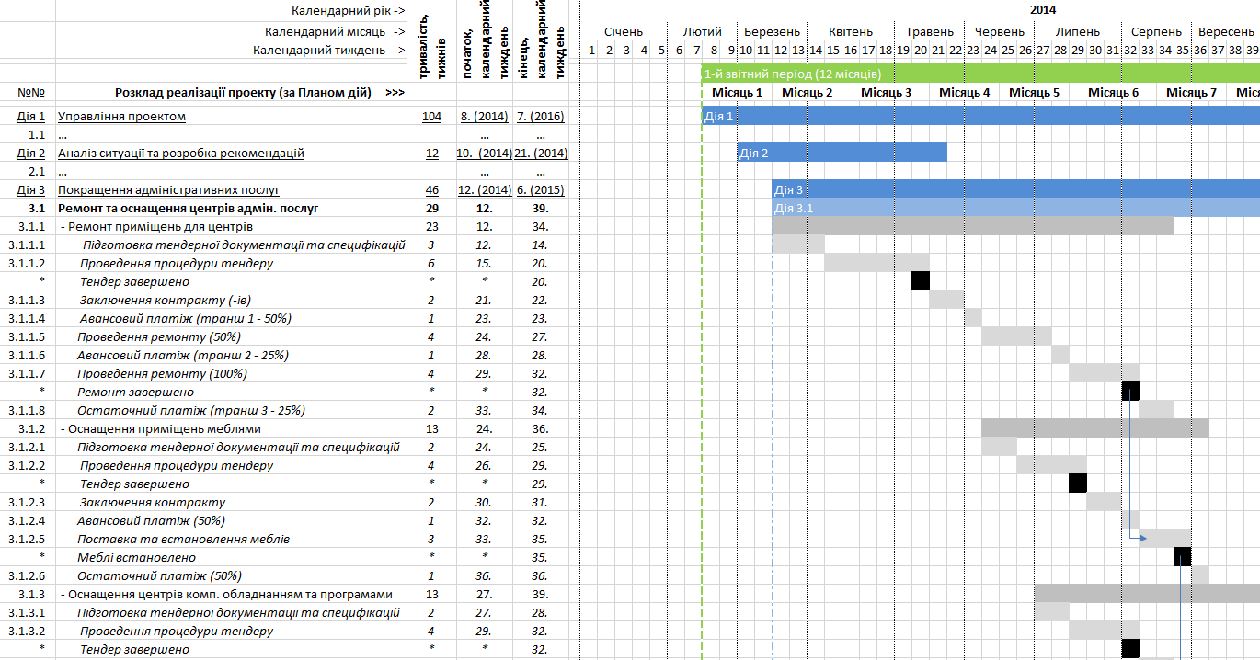
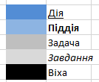
2.4. Календарний план-графік

Slide 67
ПОРАДИ
Визначити роль кожного партнера: хто і за яку дію відповідатиме, всі основні зацікавлені сторони проекту - їх участь в проекті
Виділити достатньо часу для підготовчих завдань
Консультації з громадськістю - час
Тендер також не один тиждень
Можлива апеляці - час і т.д
Пам'ятайте, що всі дії повинні плануватися таким чином, щоб дозволити
безперешкодну реалізацію проекту (тобто, збалансований розподіл - ні місяця без роботи, не всі дії згруповані на один місяць)
витрачання грошей відповідно до грошових потоків, що залежать від траншів гранту
Подумайте про зв'язок і час виконання всіх дій
Вирішіть, чи повинні бути закінчені деякі дії до початку інших завдань
Джерело: https://drive.google.com/file/d/0B5O1l5QibfQZZXRZWDNzeUJ6TEk/view

Slide 68
АНАЛІЗ ПРОЕКТУ
Проект «Нові точки зростання для сталого розвитку гірських територій Львівської області».
Ознайомитись із розділом 2.4
Ще не так? Що б Ви змінили, додали?
Кожна група аналізує «свою» ціль
Група 5 аналізує взаємозвязок в часі цілей між собою
Додаток 2
Вправа

Slide 69
Ваш проект!
Складіть «Календарний план-графік впровадження діяльності» для свого проекту
Додаток 2
Вправа

Slide 70
ДОМАШНЄ ЗАВДАННЯ
Підготовити «Опис»
Вашого прокту
Надіслати до 2 березня 2018 року
sofiy@dialog.lviv.ua

